Slide 1
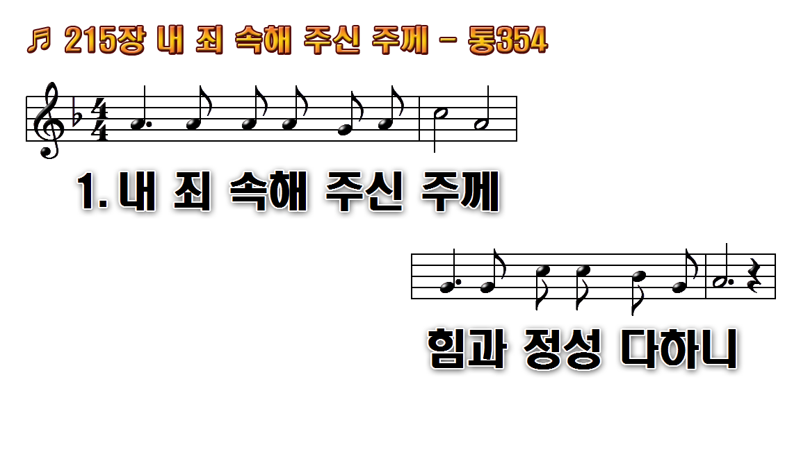
1.내 죄 속해 주신 주께 힘과
2.나의 손과 발을 드려 주의
3.내가 주를 바라보니 나의 영혼
4.신기하고 놀라워라 영광스런

Slide 2
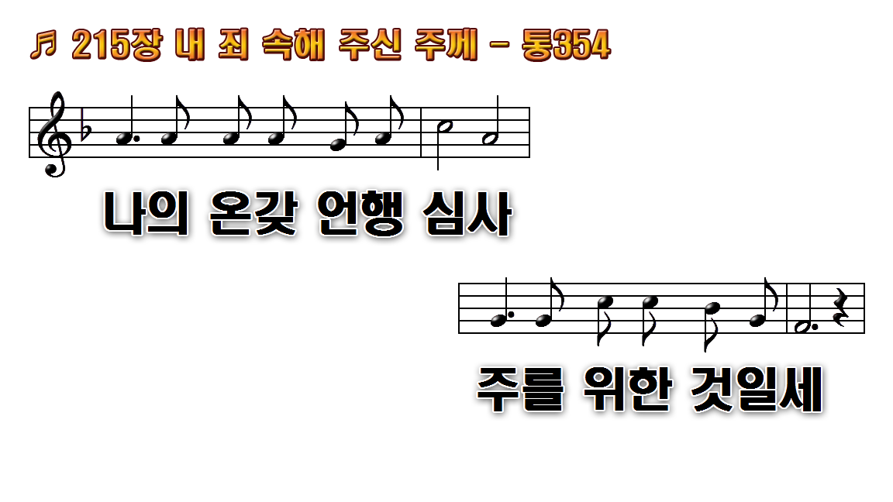
1.내 죄 속해 주신 주께 힘과
2.나의 손과 발을 드려 주의
3.내가 주를 바라보니 나의 영혼
4.신기하고 놀라워라 영광스런

Slide 3
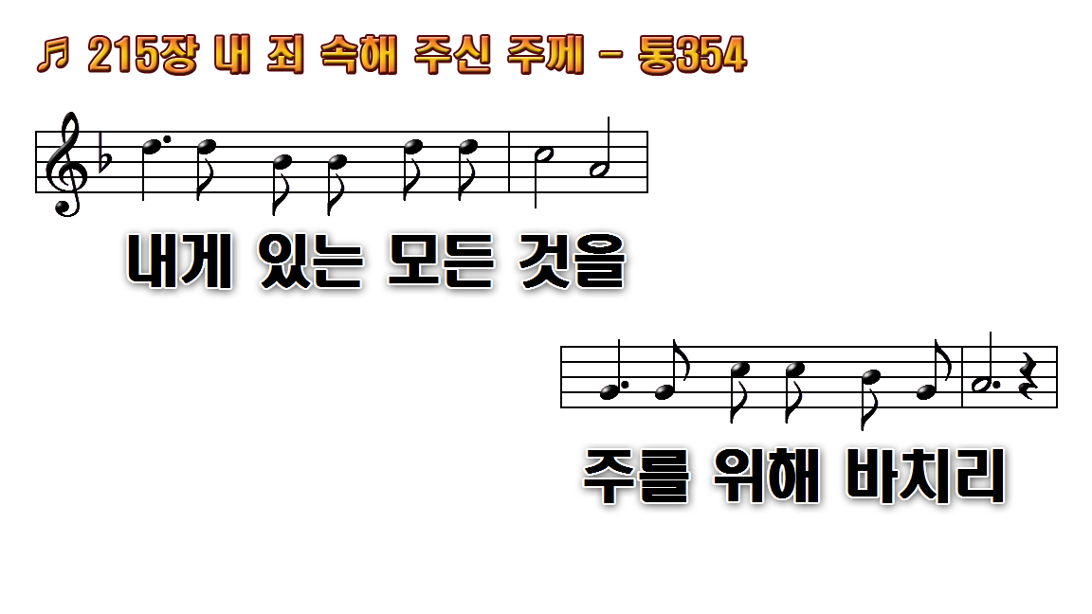
1.내 죄 속해 주신 주께 힘과
2.나의 손과 발을 드려 주의
3.내가 주를 바라보니 나의 영혼
4.신기하고 놀라워라 영광스런

Slide 4
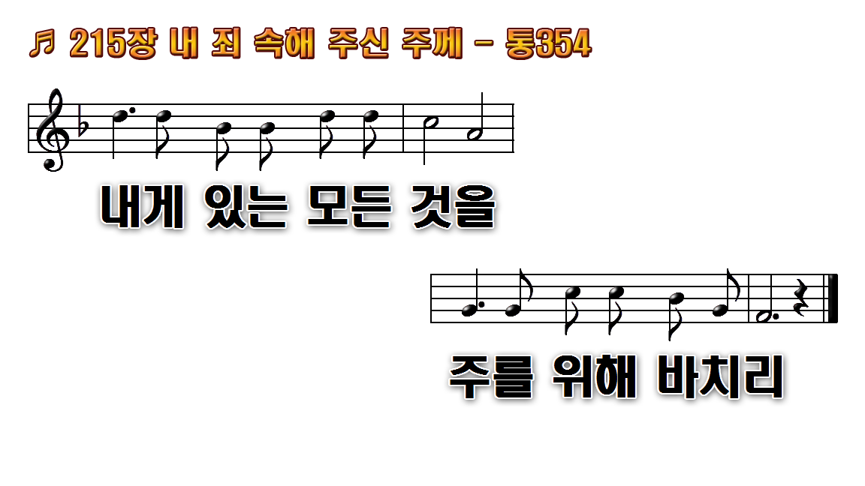
1.내 죄 속해 주신 주께 힘과
2.나의 손과 발을 드려 주의
3.내가 주를 바라보니 나의 영혼
4.신기하고 놀라워라 영광스런

Slide 5
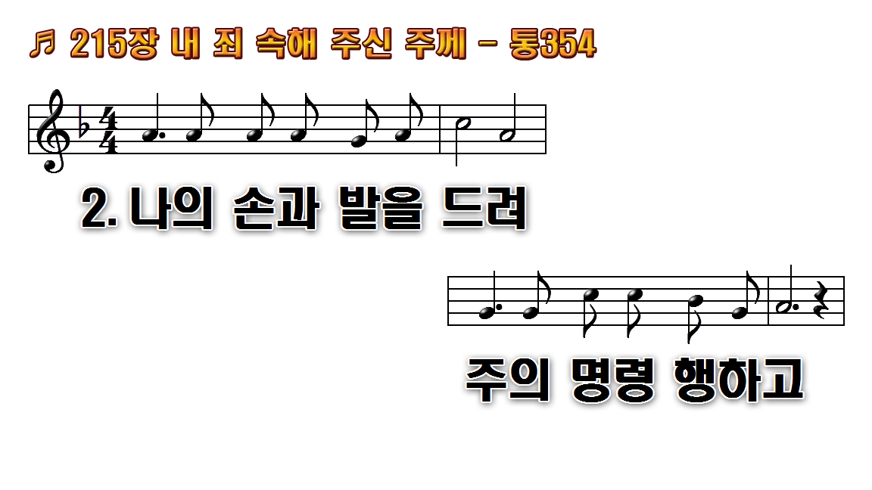
1.내 죄 속해 주신 주께 힘과
2.나의 손과 발을 드려 주의
3.내가 주를 바라보니 나의 영혼
4.신기하고 놀라워라 영광스런

Slide 6

1.내 죄 속해 주신 주께 힘과
2.나의 손과 발을 드려 주의
3.내가 주를 바라보니 나의 영혼
4.신기하고 놀라워라 영광스런

Slide 7
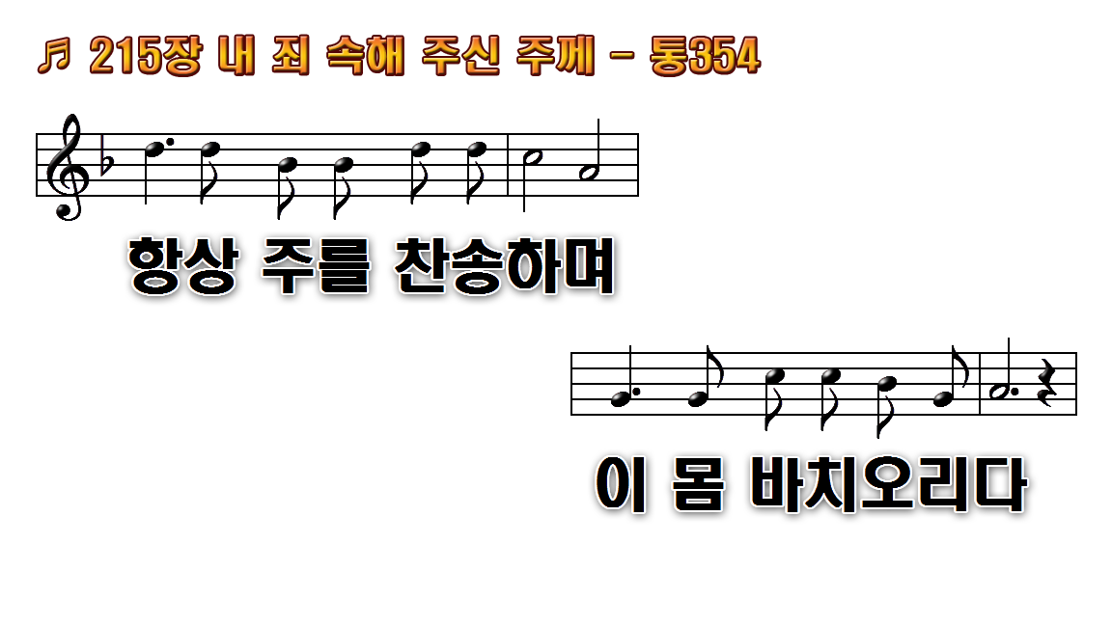
1.내 죄 속해 주신 주께 힘과
2.나의 손과 발을 드려 주의
3.내가 주를 바라보니 나의 영혼
4.신기하고 놀라워라 영광스런

Slide 8
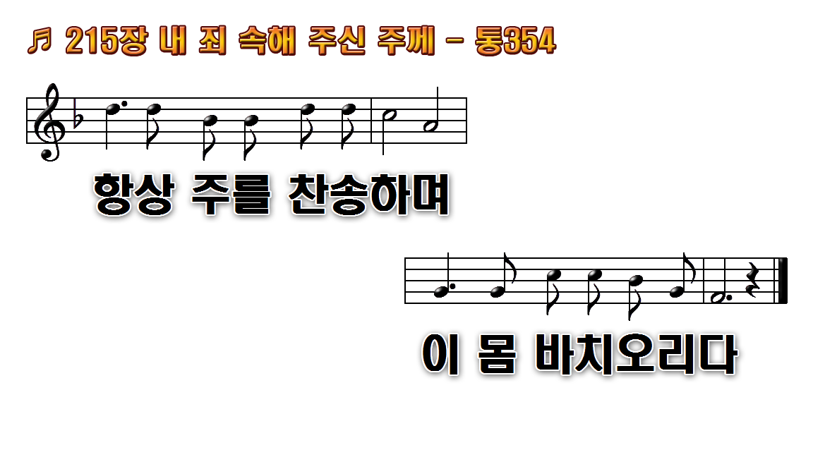
1.내 죄 속해 주신 주께 힘과
2.나의 손과 발을 드려 주의
3.내가 주를 바라보니 나의 영혼
4.신기하고 놀라워라 영광스런

Slide 9
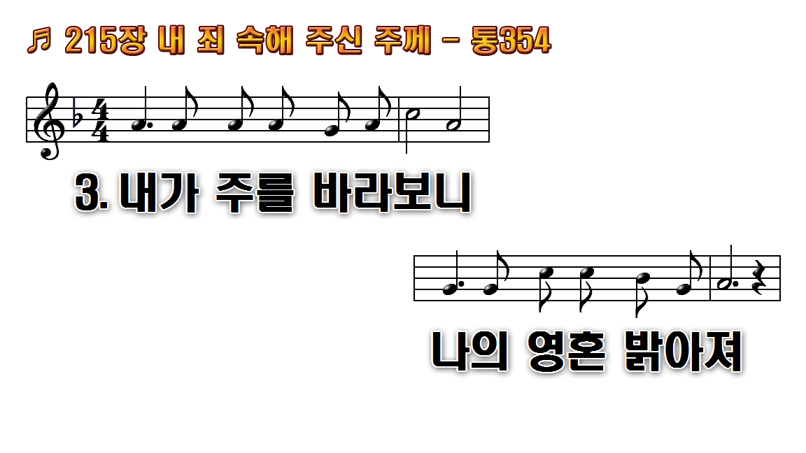
1.내 죄 속해 주신 주께 힘과
2.나의 손과 발을 드려 주의
3.내가 주를 바라보니 나의 영혼
4.신기하고 놀라워라 영광스런

Slide 10

1.내 죄 속해 주신 주께 힘과
2.나의 손과 발을 드려 주의
3.내가 주를 바라보니 나의 영혼
4.신기하고 놀라워라 영광스런

Slide 11
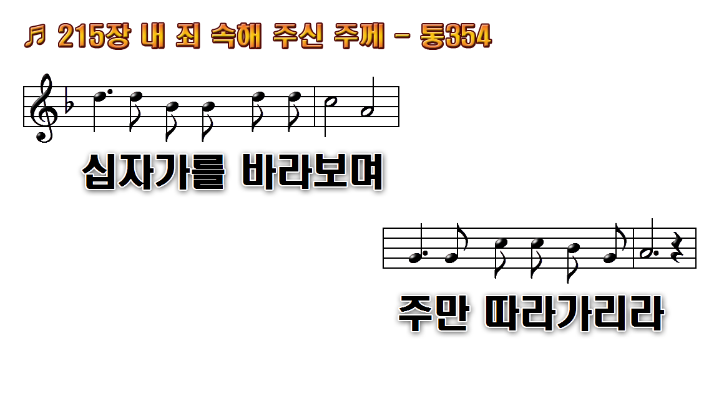
1.내 죄 속해 주신 주께 힘과
2.나의 손과 발을 드려 주의
3.내가 주를 바라보니 나의 영혼
4.신기하고 놀라워라 영광스런

Slide 12
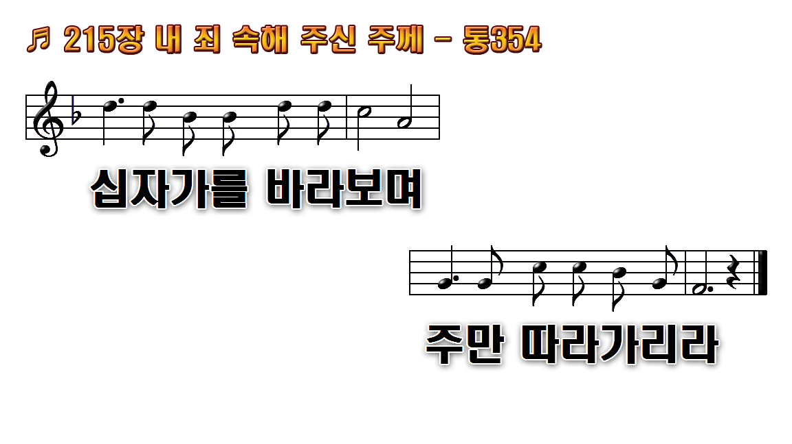
1.내 죄 속해 주신 주께 힘과
2.나의 손과 발을 드려 주의
3.내가 주를 바라보니 나의 영혼
4.신기하고 놀라워라 영광스런

Slide 13
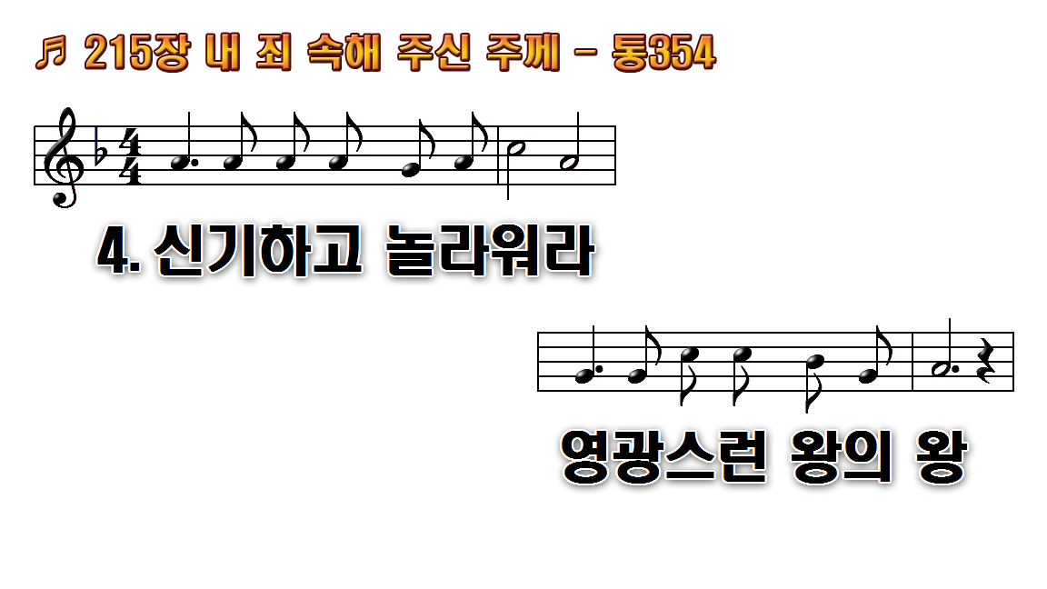
1.내 죄 속해 주신 주께 힘과
2.나의 손과 발을 드려 주의
3.내가 주를 바라보니 나의 영혼
4.신기하고 놀라워라 영광스런

Slide 14

1.내 죄 속해 주신 주께 힘과
2.나의 손과 발을 드려 주의
3.내가 주를 바라보니 나의 영혼
4.신기하고 놀라워라 영광스런

Slide 15

1.내 죄 속해 주신 주께 힘과
2.나의 손과 발을 드려 주의
3.내가 주를 바라보니 나의 영혼
4.신기하고 놀라워라 영광스런

Slide 16
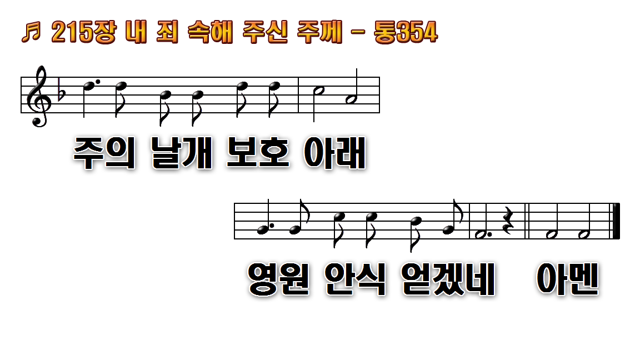
1.내 죄 속해 주신 주께 힘과
2.나의 손과 발을 드려 주의
3.내가 주를 바라보니 나의 영혼
4.신기하고 놀라워라 영광스런

Slide 17

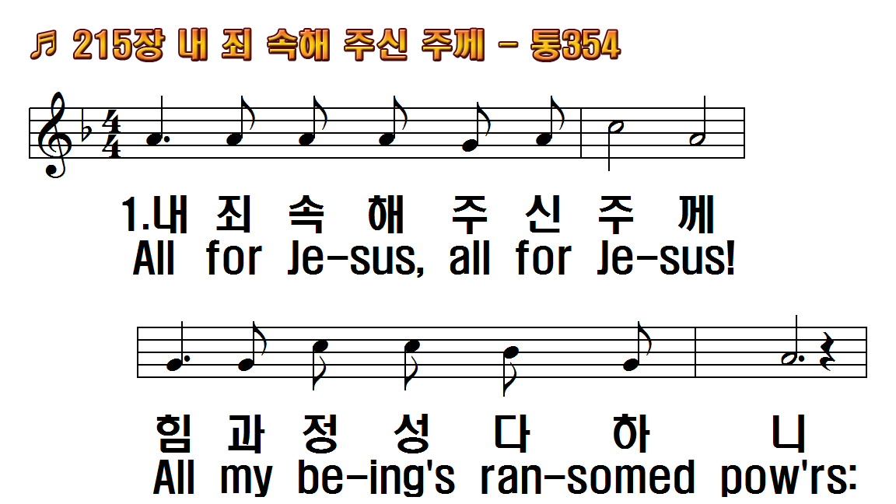
1.내 죄 속해 주신 주께
2.나의 손과 발을 드려
3.내가 주를 바라보니
4.신기하고 놀라워라
1.All for Jesus, all for Jesus!
2.Let my hands perform His
3.Since my eyes were fixed
4.Oh, what wonder! how

Slide 18
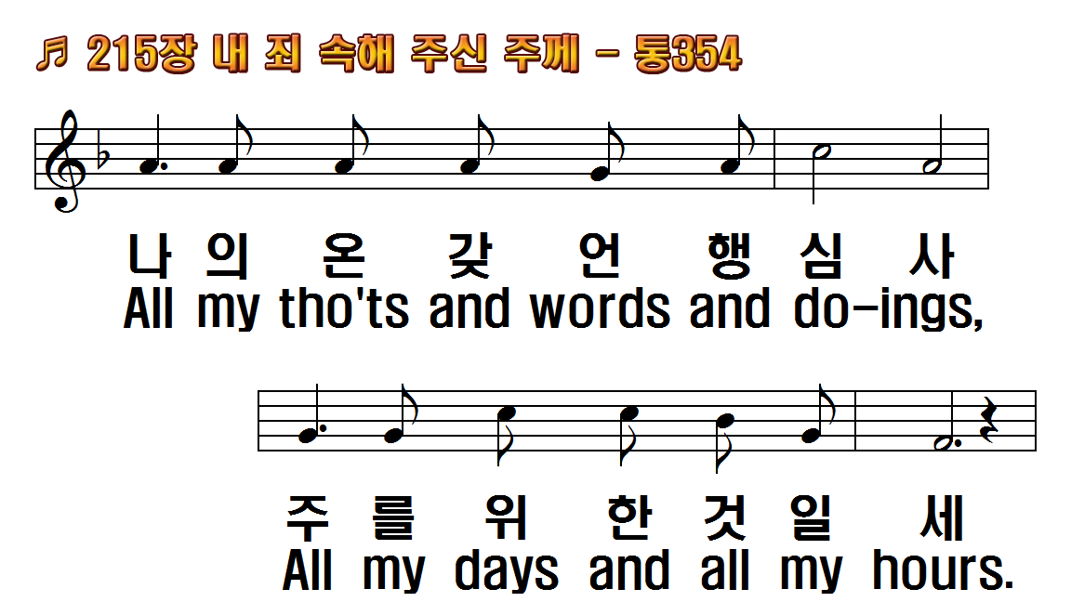
1.내 죄 속해 주신 주께
2.나의 손과 발을 드려
3.내가 주를 바라보니
4.신기하고 놀라워라
1.All for Jesus, all for Jesus!
2.Let my hands perform His
3.Since my eyes were fixed
4.Oh, what wonder! how

Slide 19
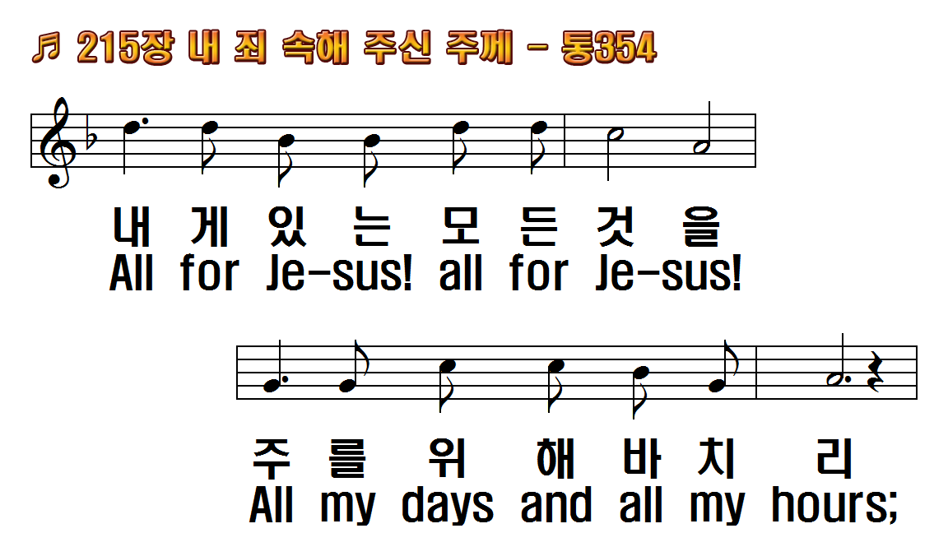
1.내 죄 속해 주신 주께
2.나의 손과 발을 드려
3.내가 주를 바라보니
4.신기하고 놀라워라
1.All for Jesus, all for Jesus!
2.Let my hands perform His
3.Since my eyes were fixed
4.Oh, what wonder! how

Slide 20
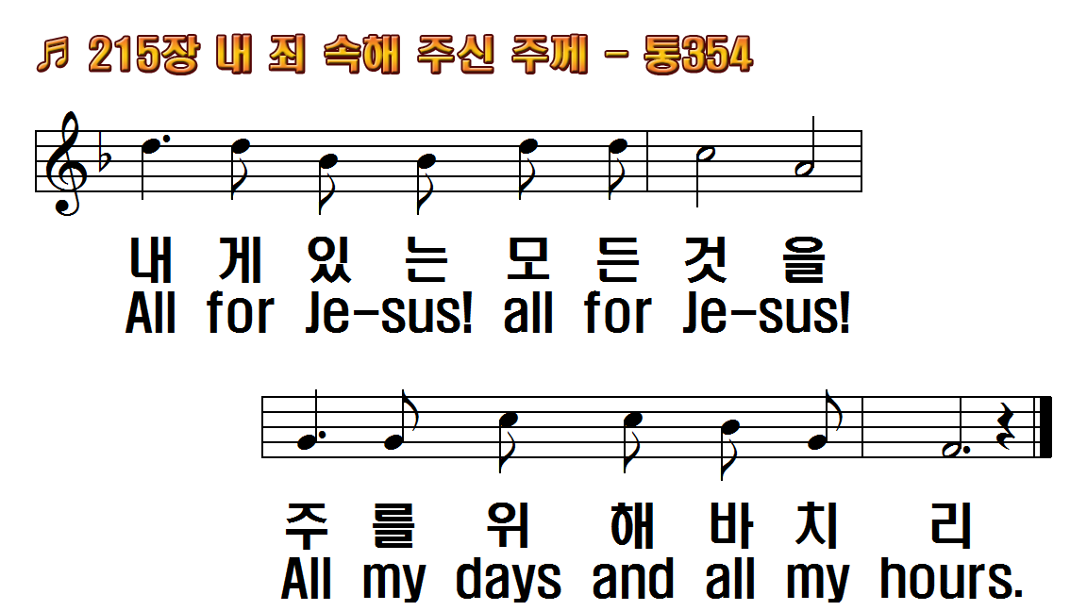
1.내 죄 속해 주신 주께
2.나의 손과 발을 드려
3.내가 주를 바라보니
4.신기하고 놀라워라
1.All for Jesus, all for Jesus!
2.Let my hands perform His
3.Since my eyes were fixed
4.Oh, what wonder! how

Slide 21
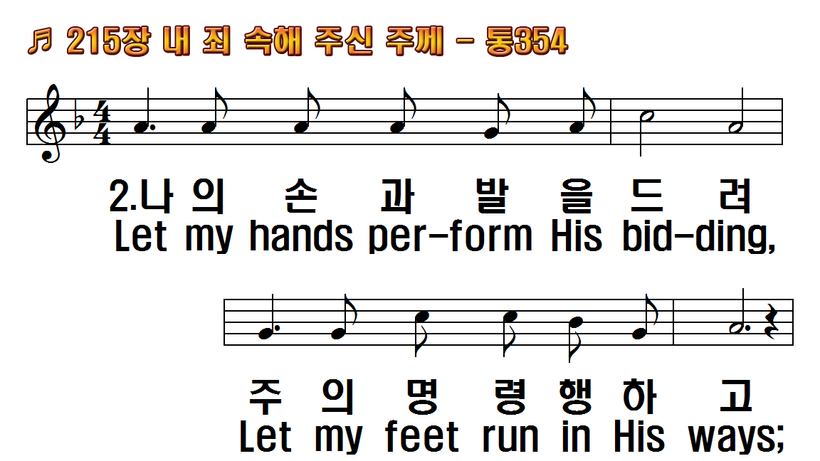
1.내 죄 속해 주신 주께
2.나의 손과 발을 드려
3.내가 주를 바라보니
4.신기하고 놀라워라
1.All for Jesus, all for Jesus!
2.Let my hands perform His
3.Since my eyes were fixed
4.Oh, what wonder! how

Slide 22
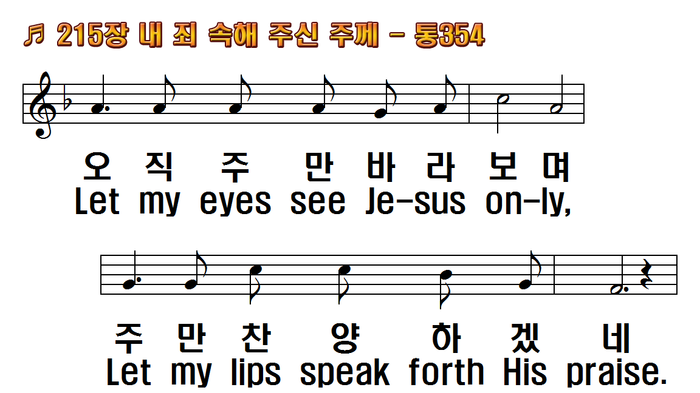
1.내 죄 속해 주신 주께
2.나의 손과 발을 드려
3.내가 주를 바라보니
4.신기하고 놀라워라
1.All for Jesus, all for Jesus!
2.Let my hands perform His
3.Since my eyes were fixed
4.Oh, what wonder! how

Slide 23
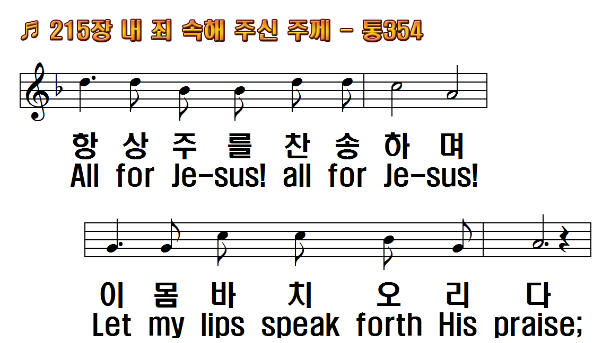
1.내 죄 속해 주신 주께
2.나의 손과 발을 드려
3.내가 주를 바라보니
4.신기하고 놀라워라
1.All for Jesus, all for Jesus!
2.Let my hands perform His
3.Since my eyes were fixed
4.Oh, what wonder! how

Slide 24
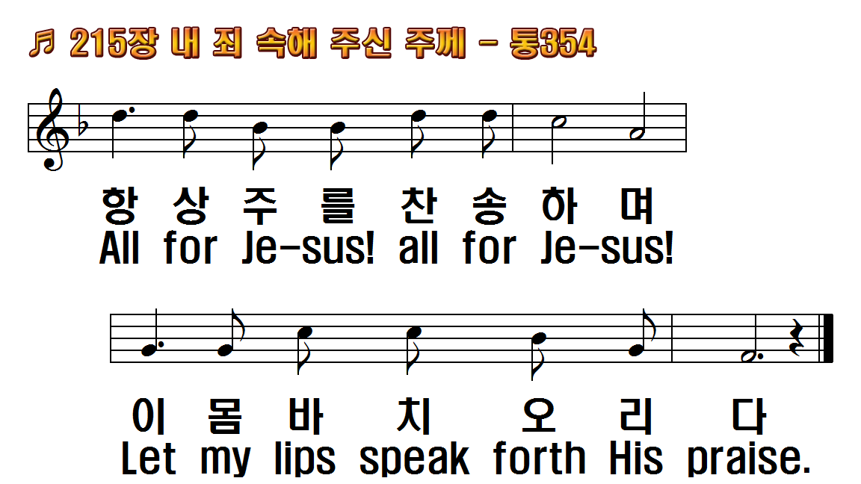
1.내 죄 속해 주신 주께
2.나의 손과 발을 드려
3.내가 주를 바라보니
4.신기하고 놀라워라
1.All for Jesus, all for Jesus!
2.Let my hands perform His
3.Since my eyes were fixed
4.Oh, what wonder! how

Slide 25
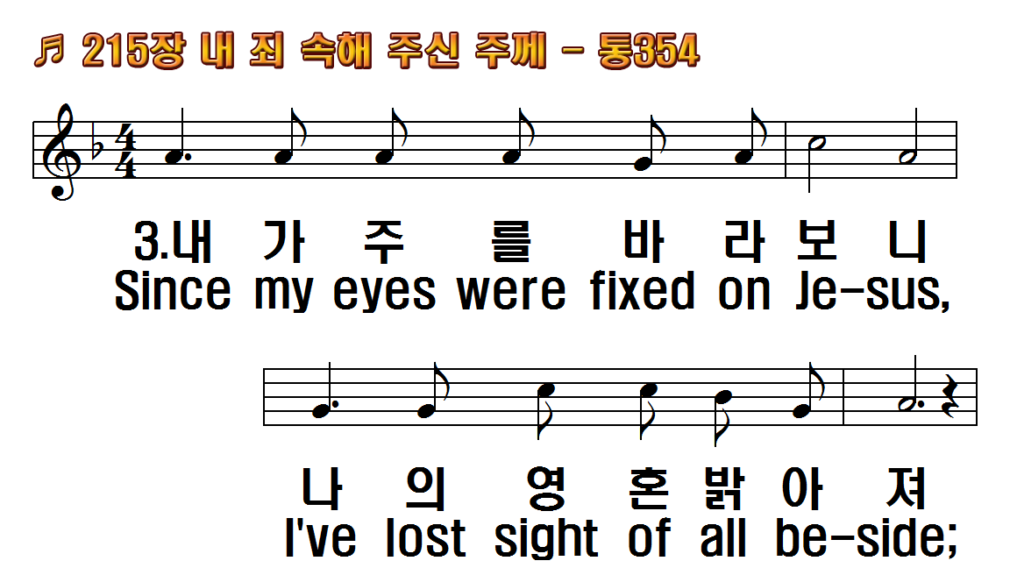
1.내 죄 속해 주신 주께
2.나의 손과 발을 드려
3.내가 주를 바라보니
4.신기하고 놀라워라
1.All for Jesus, all for Jesus!
2.Let my hands perform His
3.Since my eyes were fixed
4.Oh, what wonder! how

Slide 26
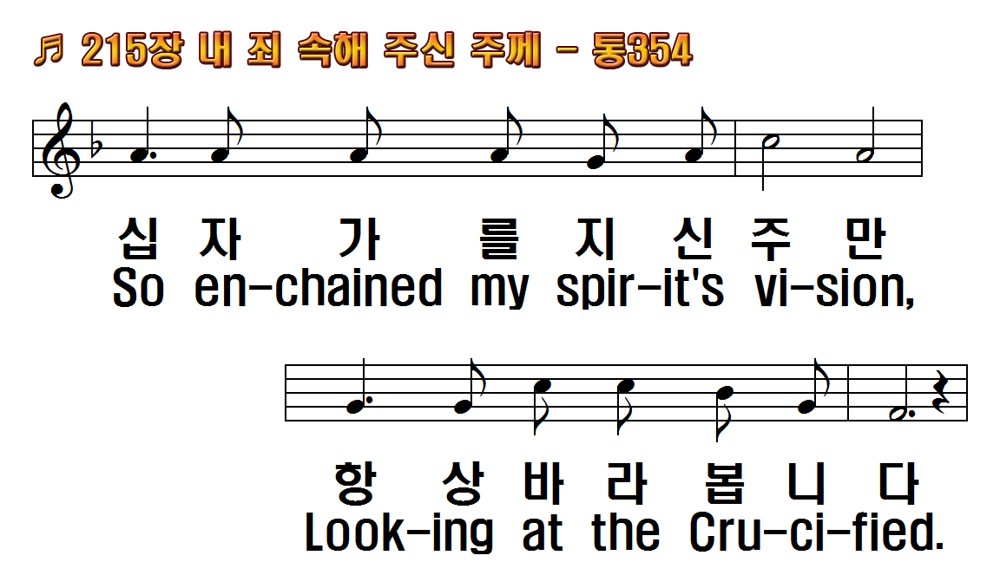
1.내 죄 속해 주신 주께
2.나의 손과 발을 드려
3.내가 주를 바라보니
4.신기하고 놀라워라
1.All for Jesus, all for Jesus!
2.Let my hands perform His
3.Since my eyes were fixed
4.Oh, what wonder! how

Slide 27
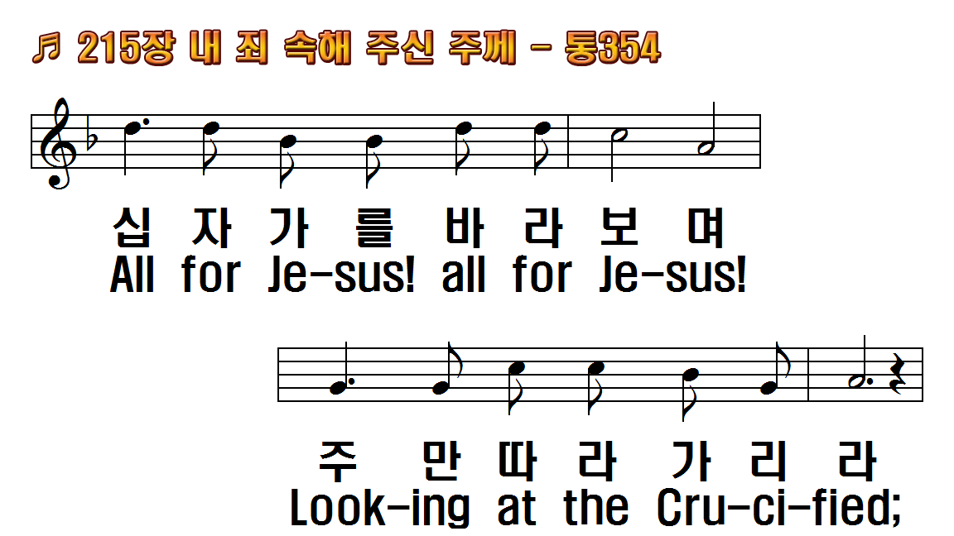
1.내 죄 속해 주신 주께
2.나의 손과 발을 드려
3.내가 주를 바라보니
4.신기하고 놀라워라
1.All for Jesus, all for Jesus!
2.Let my hands perform His
3.Since my eyes were fixed
4.Oh, what wonder! how

Slide 28
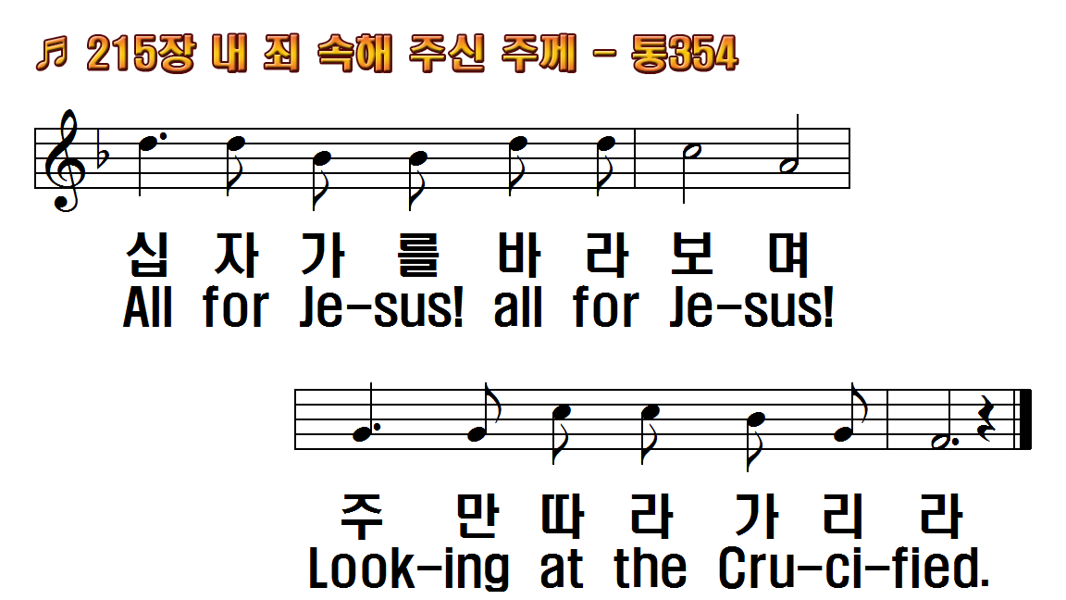
1.내 죄 속해 주신 주께
2.나의 손과 발을 드려
3.내가 주를 바라보니
4.신기하고 놀라워라
1.All for Jesus, all for Jesus!
2.Let my hands perform His
3.Since my eyes were fixed
4.Oh, what wonder! how

Slide 29
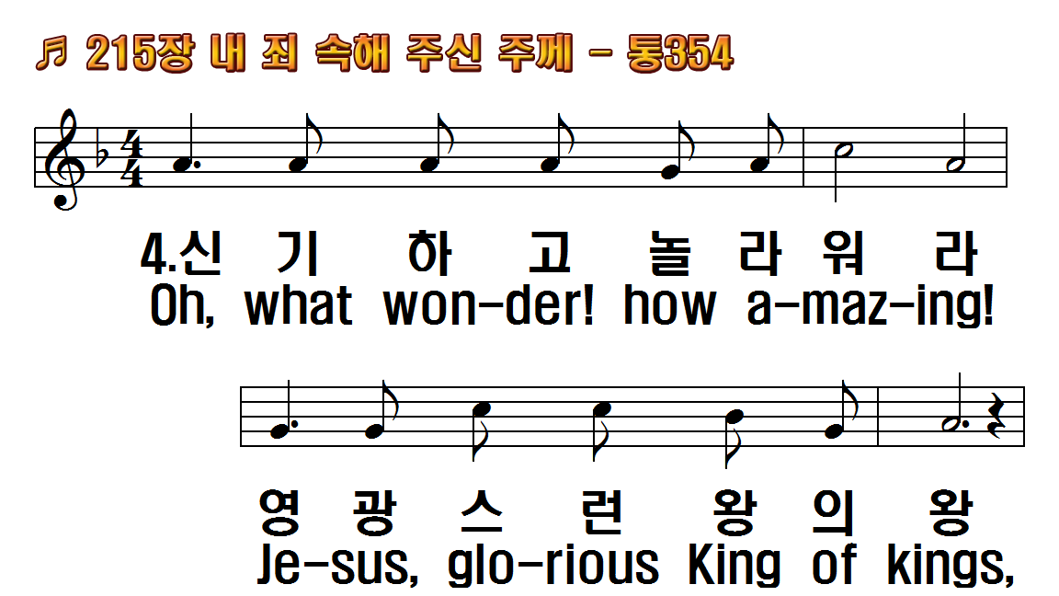
1.내 죄 속해 주신 주께
2.나의 손과 발을 드려
3.내가 주를 바라보니
4.신기하고 놀라워라
1.All for Jesus, all for Jesus!
2.Let my hands perform His
3.Since my eyes were fixed
4.Oh, what wonder! how

Slide 30
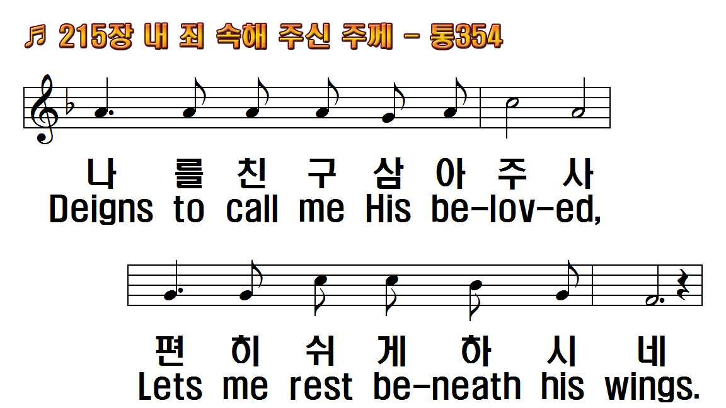
1.내 죄 속해 주신 주께
2.나의 손과 발을 드려
3.내가 주를 바라보니
4.신기하고 놀라워라
1.All for Jesus, all for Jesus!
2.Let my hands perform His
3.Since my eyes were fixed
4.Oh, what wonder! how

Slide 31
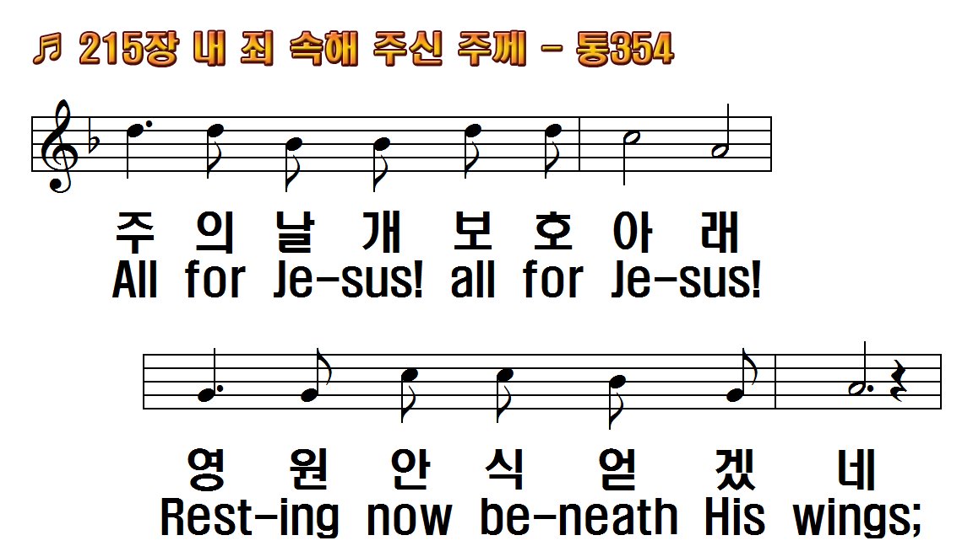
1.내 죄 속해 주신 주께
2.나의 손과 발을 드려
3.내가 주를 바라보니
4.신기하고 놀라워라
1.All for Jesus, all for Jesus!
2.Let my hands perform His
3.Since my eyes were fixed
4.Oh, what wonder! how

Slide 32
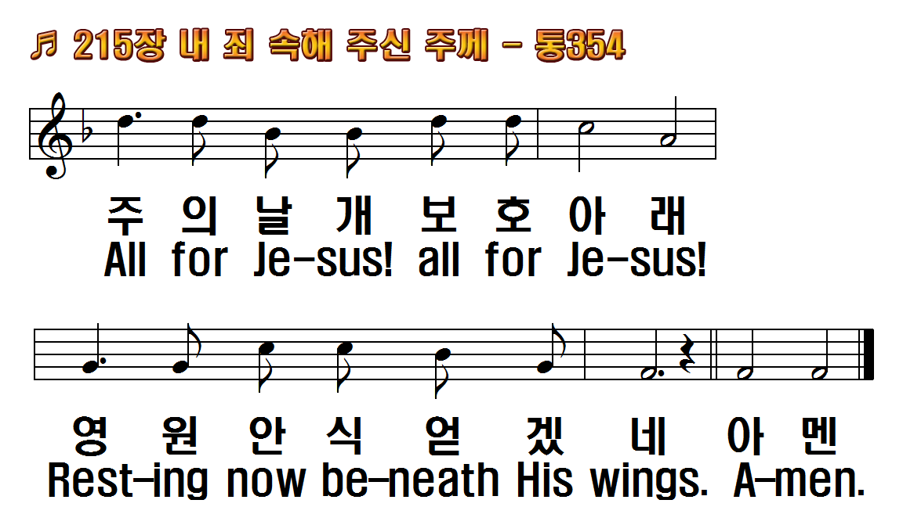
1.내 죄 속해 주신 주께
2.나의 손과 발을 드려
3.내가 주를 바라보니
4.신기하고 놀라워라
1.All for Jesus, all for Jesus!
2.Let my hands perform His
3.Since my eyes were fixed
4.Oh, what wonder! how

